Slide 1
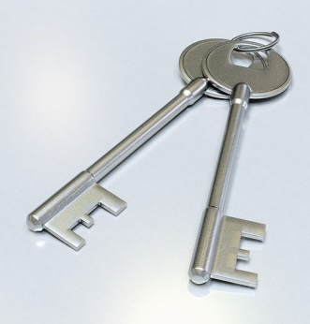
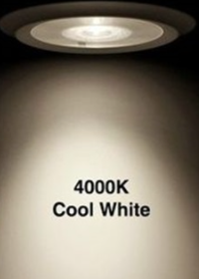

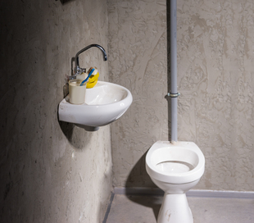
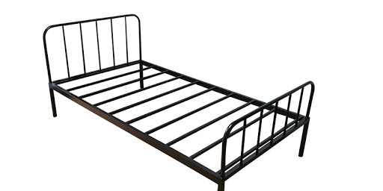
1–1 튜토리얼
필요 리소스
침대 (완)
철창 (완)
잡지
탁자, 열쇠
의자
세면대/변기
감시카메라
단순하게 생긴 열쇠
조명색
: 사진보다 어둡게
채도낮은 노란빛
벽/바닥
: 오래된 시멘트에 명/채도 낮은 녹색으로 더럽히기
세면대/변기
침대 및 가구
: 검은색 철골프레임(철창 포함)
벗겨진 듯한 표현 or 더럽히기

Slide 2
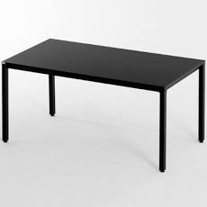
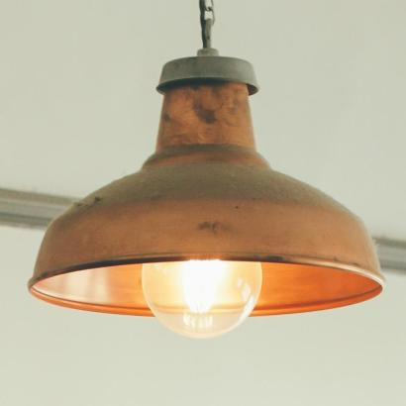
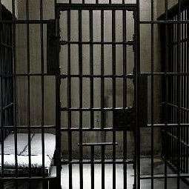
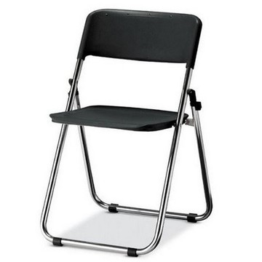
탁자
: 사진 참고하되, 철골 느낌 강조
조명
: 사진 참고하되, 작고 깊게
(검은색)
전체적인 느낌 레퍼런스
의자
: 사진 참고

Slide 3
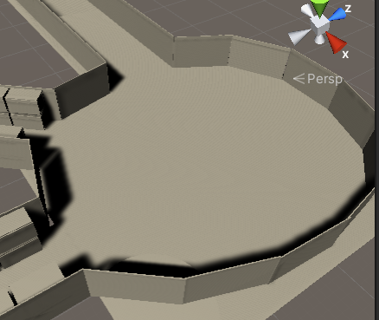
1–2 광장

Slide 4
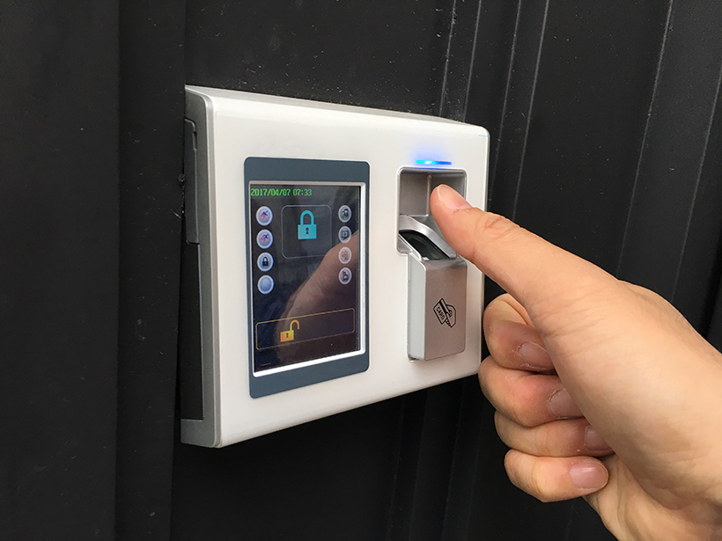
1–3 복도입구

Slide 5
1–4 복도

Slide 6
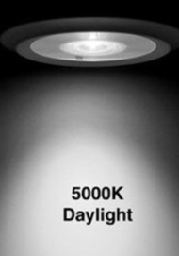
1–5 실험실
필요 리소스
마스터카드
실험실 문
실험대
벤트(환풍구)
감시카메라
조명색
: 푸른빛 도는 백광
사진보다 밝고 쨍하게

Slide 7
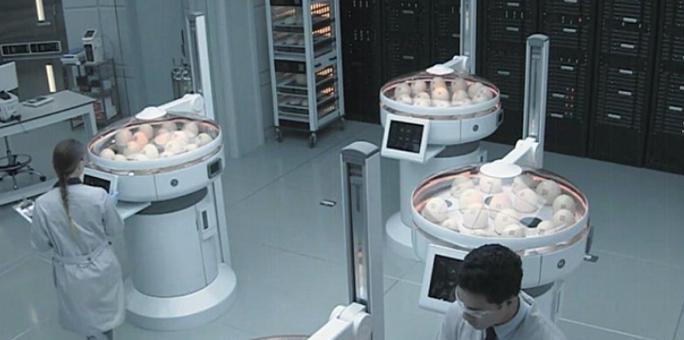
전체적인 느낌 레퍼런스 : 쥬라기 공원 연구실 참고

